Slide 1
Загадочные сказки Шарля Перро

Slide 2
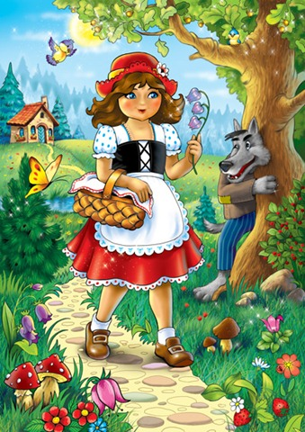
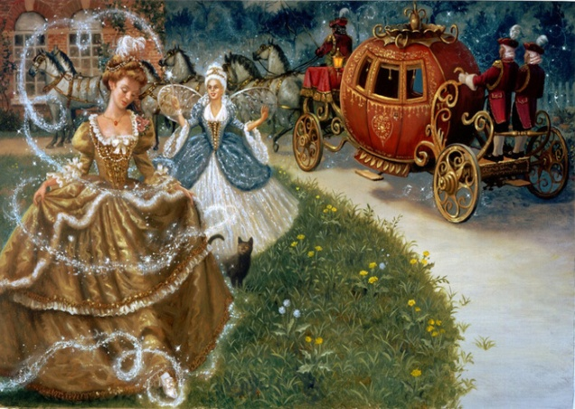
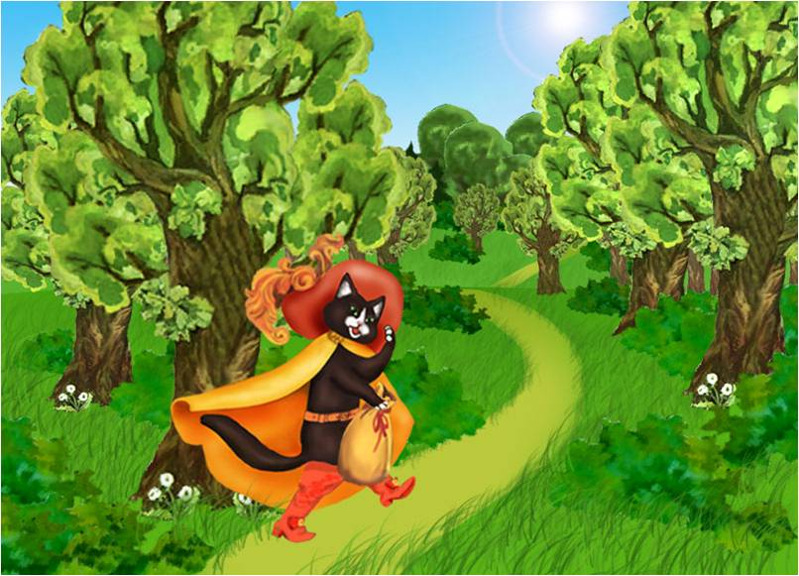
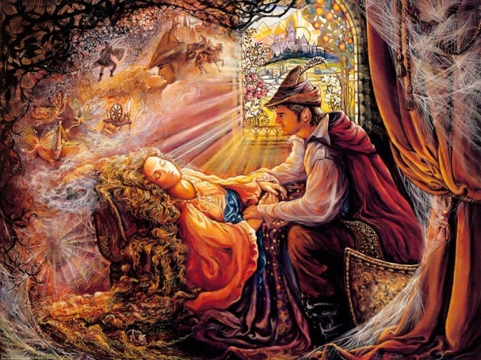
Шарль Перро – французский сказочник

Slide 3
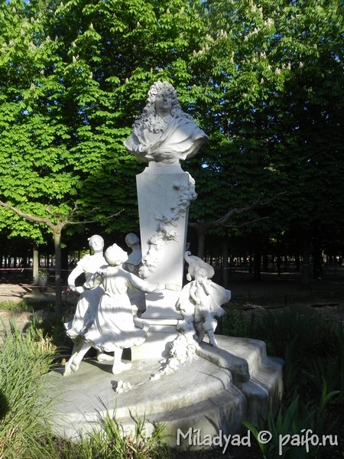
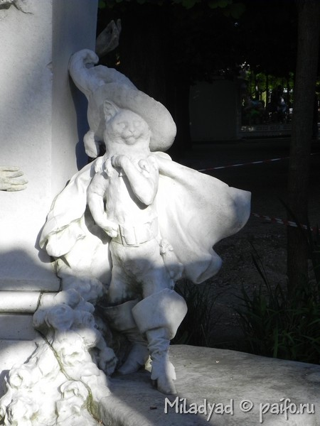
1628 г. – 1703 г.
Памятник
Шарлю Перро
в Париже

Slide 4
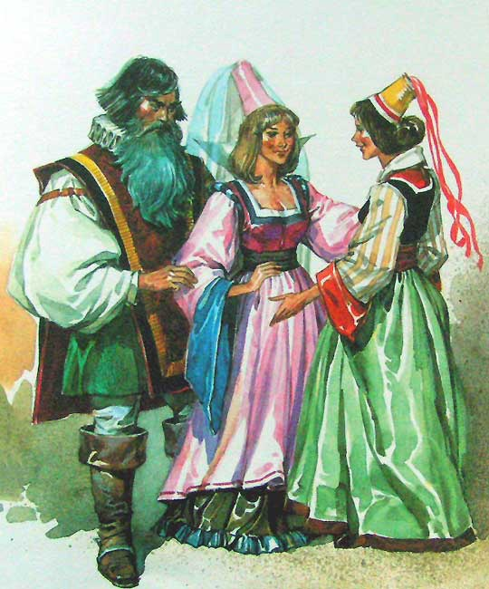
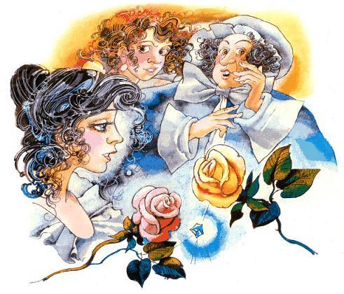
Сказки Шарля Перро
Спящая красавица
Золушка
Кот в сапогах
Ослиная шкура
Синяя борода
Мальчик-с-пальчик
Подарки феи (Волшебница)
Красная Шапочка
Рике-Хохолок

Slide 5
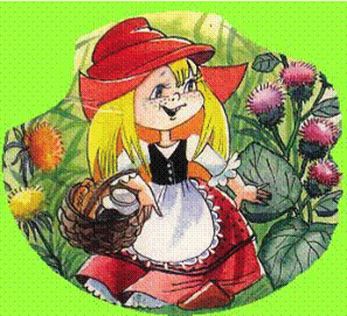
Загадки
Красная Шапочка
В шапочке я красной, Пирожки в корзинке. Вот шагаю к бабушке По лесной тропинке. Если встречу Волка, Я не зареву, Я тогда охотников Громко позову.

Slide 6
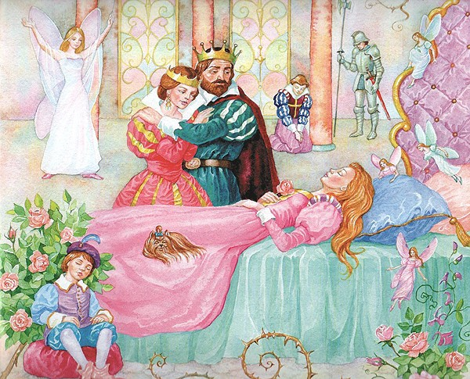
Спящая красавица
Эта сказка не нова, В ней принцесса всё спала, Феи злобной то вина И укол веретена.

Slide 7
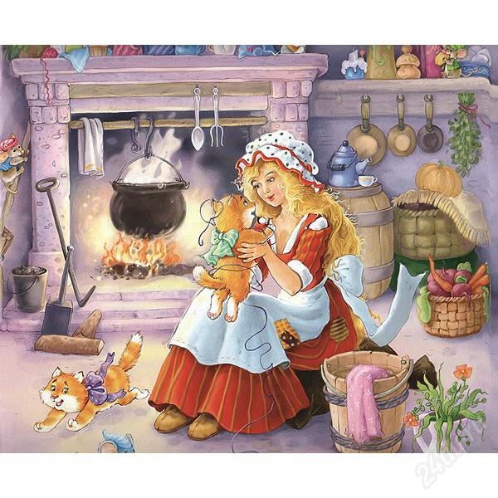
Золушка
Я на балу никогда не бывала, Чистила, мыла, варила и пряла. Когда же случилось попасть мне на бал, То голову принц от любви потерял. Туфельку я потеряла тогда же. Кто я такая? Кто тут подскажет?

Slide 8
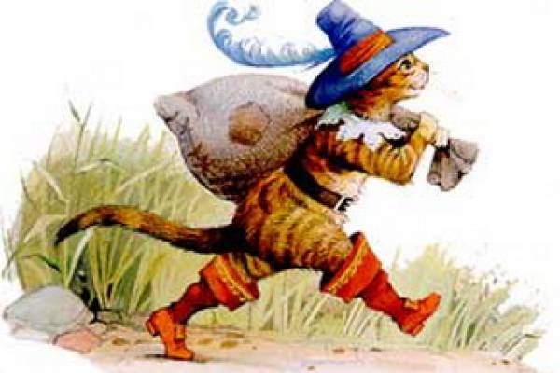
Кот в сапогах
Знайте, этого плутишку
Никому не обхитрить: Людоеда, словно мышку,
Умудрился проглотить! И шпоры звенят у него на ногах,
Скажите мне, кто это?...

Slide 9
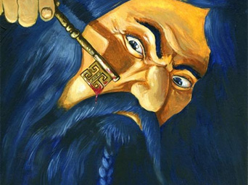
Синяя Борода
Всех жен его постигла злая участь – Лишил он жизни их… Какой злодей! Кто ж он? Назовите имя скорей!

Slide 10
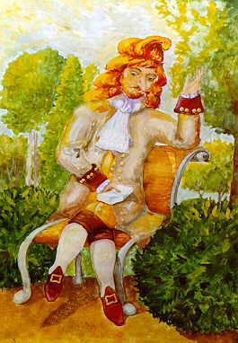
Рике-Хохолок
Жизнь красотой его не наделила, Зато умом сверх меры наградила. Ум и помог ему счастливым стать. Кто может его имя отгадать?

